Slide 1
SQL knowledge
Database: 將大量數據保存起來，通過計算機加工而成的可以進行高效訪問的數據集合。(資料結構)
OLAP/OLTP => DB engine: MyISAM (查詢很快, no transaction), InnoDB(OLTP)
SQL language => CASE SENSITIVE: N for SQL cmd, but Y for inserted values
DDL/DML/DQL/DCL
DDL: CREATE/ALTER/DROP
DML: INSERT/UPDATE/DELETE
DQL: SELECT/FROM/WHERE/GROUP BY/HAVING/ORDER BY
DCL: GRANT/REVOKE/COMMIT/ROLLBACK
Transaction ACID: definition for DML actions (INSERT/UPDATE/DELETE)
Atomic: 異動程序不可分割 => 只能全部作完或全部沒作, 不能作一半
Consistency: 異動前後, 資料庫設定為一致, 若不一致會Roll back
Isolation: 因為多人多工服務, 異動交易程序結束前, 影響的資料不可提供查詢
Durability: 異動程序成功結束之後, 資料修改結果永久生效
Data Type
數值: smallint/int/bigint/decimal/float
字元字串: char / varchar / text => nchar/nvarchar/ntext
日期: datetime/datetime2
Boolean

Slide 2
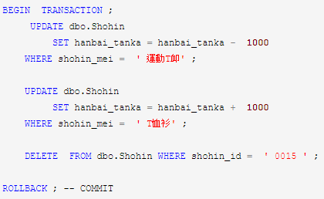
SQL DML Tips
INSERT INTO <table_name> (col1,col2….) VALUES (v1,v2….)
DELETE FROM <table_name> WHERE <condition>
UPDATE <table_name> SET <col_value> WHERE <condition>
TRANSACTION : 一系列相關的DML組合在一起成不可分割的一筆交易 (ACID)
Atomic: 異動程序不可分割 => 只能全部作完或全部沒作, 不能作一半
Consistency: 異動前後, 資料庫設定為一致, 若不一致會Roll back
Isolation: 因為多人多工服務, 異動交易程序結束前, 影響的資料不可提供查詢
Durability: 異動程序成功結束之後, 資料修改結果永久生效
縮排

Slide 3
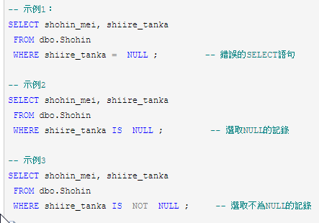
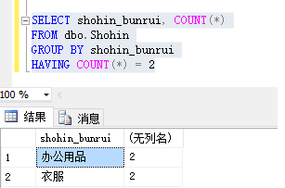
SQL DQL Tips
運算子有以下優先順序層級。較高層級的運算子比較低層級的運算子先驗算： 1.+ (正)、- (負)、~ (位元 NOT) 2.* (乘)、/ (除)、% (餘數) 3.+ (加)、(+ 串連)、- (減)、& (位元 AND) 4.=, >, <, >=, <=, <>, !=, !>, !< (比較運算子) 5.^ (位元互斥 OR)、| (位元 OR) 6.NOT 7.AND 8.ALL、ANY、BETWEEN、IN、LIKE、OR、SOME 9.= (指派)
四則運算子(+,-,*,/) 常配SELECT / WHERE共同條件篩選/查詢
比較運算子( =,!=,>,<,>=,<=) 常配WHERE 作條件篩選
邏輯運算子(NOT, AND, OR) 常配WHERE 作條件篩選 => 有運算強弱的分別
Aggregate function (COUNT/SUM/AVG/MAX/MIN) => 僅能在SELECT子句使用
聚合函數搭配GROUP BY 使用方法 (只能SELECT 聚合函數與groupby相關欄位)
ORDER BY default settings is ASC , use DESC behind column name
執行順序: FROM --> WHERE --> GROUP BY --> HAVING --> SELECT --> ORDER BY (所以ORDER BY可以認SELECT指定的別名, 但GROUPBY/WHERE/HAVING不行)
NULL 不能用比較運算子, 要用IS/IS NOT
GROUPBY結果做條件篩選=> HAVING

Slide 4
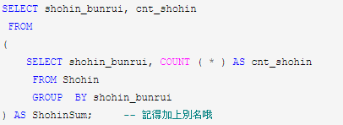
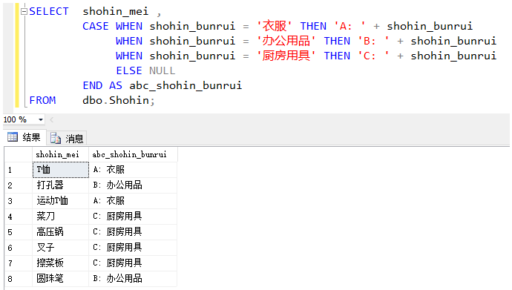
SQL View and subQuery
VIEW: save select temp data as a view 把SELECT結果存成一個VIEW
CREATE VIEW <view_name> (col1,col2…) AS SELECT…..
存好之後可以直接從SELECT * FROM <view_name>呼叫 (從view找資料, 也可從表找資料
subQuery : FROM的內容是另一段SELECT子句 (從查找後的結果繼續查找)
CASE WHEN : 條件定義篩選
CASE WHEN <判斷表達式> THEN <表達式>
-- WHEN <判斷表達式> THEN <表達式>
-- ...
-- ELSE <表達式>
-- END

Slide 5
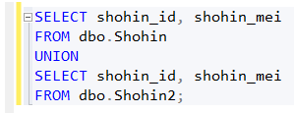
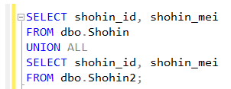
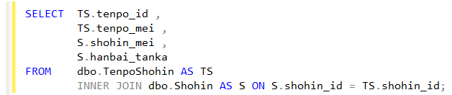
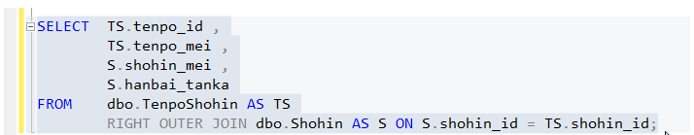
SQL UNION and JOIN
先查詢=> 結果兩兩合併
UNION: 總合兩段查詢語句的結果(SELECT的欄位數量/資料型別要一樣), 會移除重複者 (連集)
UNION ALL:總合兩段查詢語句的結果(SELECT的欄位數量/資料型別要一樣), 不會移除重複者 (全集)
INTERSECT: 集合兩段查詢語句結果相同的欄位 (交集)
EXCEPT: XOR
先合併=> 再對合併完的表查詢 (兩張表以上也可做JOIN)
JOIN: INNER/OUTER(LEFT/RIGHT)/CROSS

Slide 7
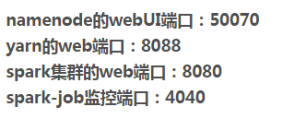
Hadoop (分散式系統: 儲存/平行運算)
 | HDFS | Map-reduce(YARN)
Master | Name Node | Resource Manager
Slave | Data Node | Node Manager
Big data (Volume/Variety/Velocity/Veracity)
Inspired by Google: GFS/MapReduce/Bigtable
Hadoop => Java-base, 分散式系統框架(HDFS + MapReduce)
分散式檔案系統所要克服的難題與面臨的問題
Pros : 高延展性(不用超級電腦, 用商用主機Scale-Out) 高容錯(超級電腦壞掉=死)
Cons : 慢/不適合快速查詢, 計算邏輯map-reduce難撰寫, CAP=>BASE
分割與複製 (Block/Chunk size and replication)
master - slave 管理模式: HDFS (NameNode/DataNode), MapReduce (ResourceManger/NodeManager)
NameNode 如何維持metadata? 記錄=> fsimage(存在硬碟), edit log (記憶體)且定期checkpoint合併
HA 功能 (備用Master, 避免原本的master掛掉), 如何實現?
沒有HA => Secondary Name Node 持續記錄Name Node 上metadata log (定期更新), name node 掛掉得以復原
有HA => Journal node (多個NN master) 同步分享Log? Journal node 功用?
Zookeeper 作自動化故障轉移的HA動作?zookeeper 記錄了什麼?
分散式系統的CAP理論 (Consistency, Availability, Partition)
分散式系統的BASE理論 => 犧牲C 之後AP轉變而成 => basic-available/soft-state/eventually-consistent
查看hadoop log file => HDFS/YARN (${HADOOP_INSTALL}/logs), mapReduce程序(${HADOOP_INSTALL}/logs/userlogs)
Ecosystem
Hive (from HDFS file, create metadata to a table , SQL query) => OLAP, table schema for query (底層還是MR, 不快)
Pig (easy frame work for mapreduce)
Hbase (noSQL like bigTable) => row-key/column-family/column-qualifier/value-timestamp

Slide 8
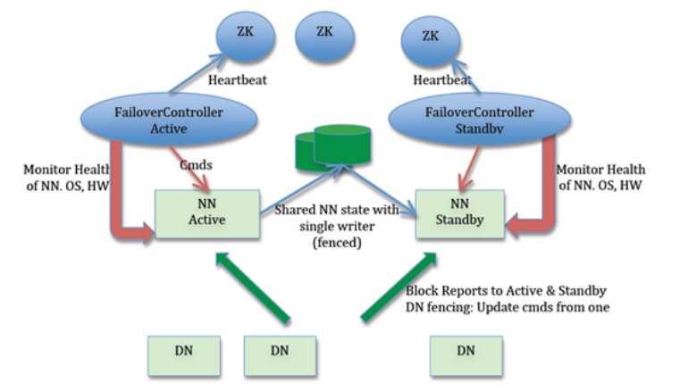
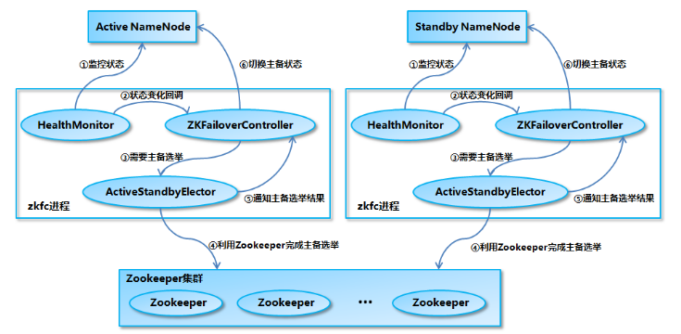
Zookeeper and Hadoop
實現叢集NameNode: HA => 一台掛掉另一台馬上無縫接軌
兩種NameNode => Active/Standby (僅有Active提供讀寫matadata)
共享存儲系統 => 共享metadata, 以備隨時切換
ZKFailoverController => NN上的程式, 偵測狀態, 異狀時主備切換
HealthMonitor : 用來監測NN健康狀態,
ActiveStandbyElector: 連結ZK選舉, 結果傳回ZKFC更改主備狀態
共享存儲系統 (QJM)=> 包含fsimage / editlog兩種的存取
Fsimage仍然存NN硬碟上
要保存editlog (使用JournalNode群集來存)
Active NN editlog => 1. 本地端更新 2. 觸發寫入JN程序
若大多數JN完成editlog更新 (犧牲C), 開始更新到其他NN上
主備切換時, 新的Active NN 持有的editlog可能是舊的, 必須從JN上找到最新的log (因為犧牲C, JN群集可能也不一致)
兩種文件存放在${dfs.namenode.name.dir}/current/目錄下
如何查看: hdfs oiv -i /data1/hadoop/dfs/name/current/fsimage_0000000000019372521 -o /home/hadoop/fsimage.txt

Slide 9
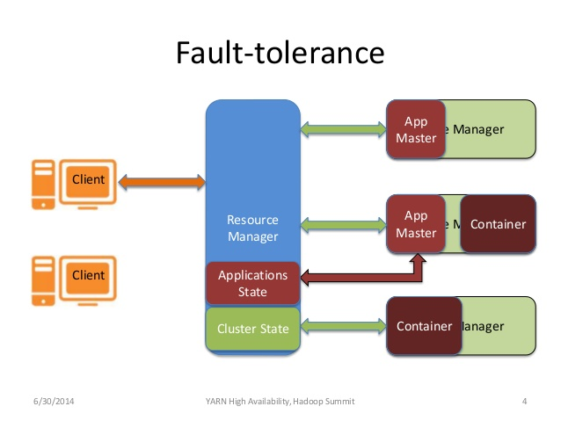
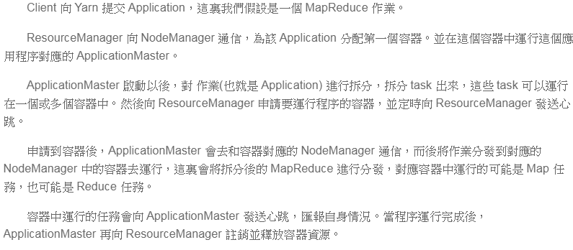
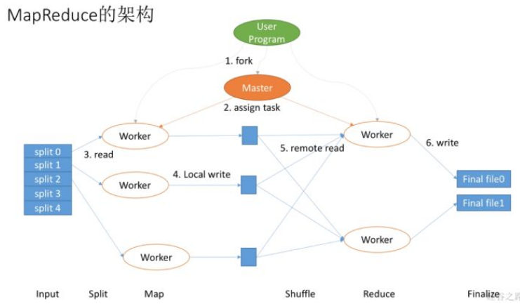
YARN (Yet Another Resource Negotiator) and MapReduce
Hadoop 1.x 搭配的mapReduce 分為Job tracker/task tracker
Hadoop 2.x 搭配YARN把 Job tracker 拆成resource manager/app master, task tracker = nodemanager
Resource Manager (master) –負責調度資源, 分配決定權
Scheduler => 當client提交任務, 配發當前資源 (不監控程序狀態)
Application Manager (AM) => 管理所有程序的app Master
Node Manager (slave) – 負責啟動container運算, 並監控其資源使用狀況
Application Master =>
與RM協商資源, client 提交一個任務則生出一個app Master (向RN請求資源 => RN安排container資源 => 指定程序拉到節點運算)
與NM協同運算工作程序與監控
運算程序(task)某段失敗, App Master會和RM重新協調資源
若某節點故障導致App Master fail => AM則會負責重啟
MapReduce (Input > split > map(combine) > shuffle > reduce > output)
運算程序提交 => 產生master worker (app master?) (assign task )
Mapper resource and Reducer resource
Input data split to Mapper resource and map to (K,V)
Save to local intermediate data (I/O) => slow
Reducer remote read intermediate data and shuffle
Reduce process and output, resource back to cluster

Slide 10
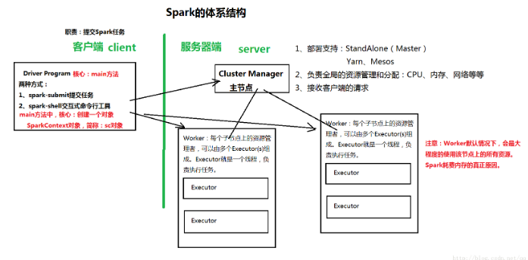
Spark 程序執行解析 (YARN MapReduce類似)
與大多數分散式系統類似 => client has a request and server has to handle
Server端又分為 master-slave主從架構 (HDFS- NN/DN, Yarn-RM/NM, Spark- Master/Worker)
HDFS => client 提出檔案系統需求(增刪改查), server處理 => NN提供metadata => client 依尋找到DN做事
YARN => client 提出MR程序需求, server處理 => RM在NM產生App master, App master跟RM要資源, RM排出各NM上的container給App master, App master將程序切成多個task => 放到RM中的container執行 (app master負責監控並達成fault tolerant), 結束後釋放資源
Spark => client 提出spark程序需求, server處理 => Master 在 Worker上產生一個driver(sparkcontext), Driver跟Master要資源, 有資源之後並將input轉為RDD切割成不同task => 放到worker上執行 , 結束後釋放資源
Spark 與 HDFS 搭配 (input=HDFS file) => Driver 會先詢問出file chunk位置與數量, 並依據結果建立平行化的task數量 (跟partition也有關係)
程序傳到Executor上到file chunk位置讀檔成為分片RDD, 並依partition分解為task
在把task就近分到多個Executor上執行
一個executor節點上可能分配零到多個task
執行完合併到同一個節點上
寫入HDFS

Slide 11
Hadoop file format
程式中資料結構通常由物件構成, 原本存在heap中的物件若要寫入檔案: 物件 => 序列化成 stream => 寫入檔案
若要壓縮 => 使用不同的compression codec來編碼 序列化之後的stream => 讓整體大小變小
不同的codec有不同的的壓縮率跟壓縮速度, 壓縮率與壓縮速度的trade-off (通常壓縮率落在15~30%左右)
註: 只有部分的codec (bzip2/lzop) 支援分片狀態(分散式系統中的chunk/block) 做壓縮/解壓縮 (才能用在hadoop中)
Hadoop 的序列化框架
Avro
Thrift
Hadoop 的檔案格式
Sequence File
RC File
Parquet File (column-base file, 針對欄位快速查詢)
Avro File

Slide 12
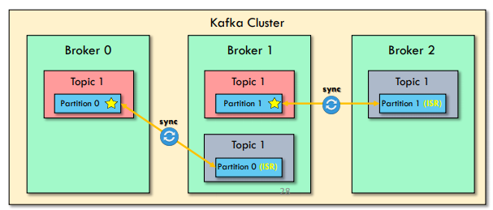
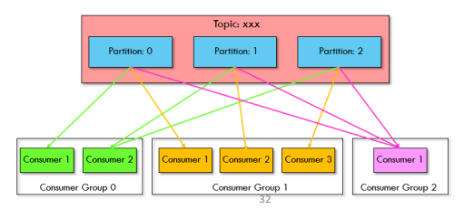
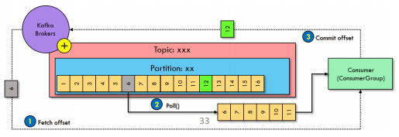
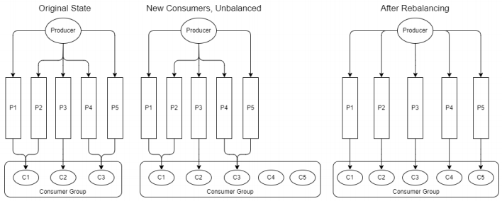
Kafka – overall review
Message queue hub
Cluster: broker / topic /partitions / offset (replication for HA)
Producer/consumer
Why partition? Parallel process/broker load balancing
Partitions are made of segments (only one active segment / others are logs)
log.segment.byte /.ms: 決定多大(多久)會壓成log一次 (越小, segment越多)
log.cleanup.policy=delete/compact: 決定如何保存log(刪除/update最新)
Partitions number normally = # of borkers * n (n=1,2,3…)
ISR (in-sync replicas) => 拿來選舉用 (當leader掛掉, 要能重現最新的data)
Producer (indicate any broker ID and topic name)
ack =0 /1 /-1 (producer 是否等ISR replica完成幾台之後才可以再丟)
Consumer (indicate any broker ID and topic name)
Consumer group 中consumer數量不可超過 partitions數量(避免重複)
Group 中各consumer要接應多少個partitions => balancing
Rebalancing
Consumer offset management
Kafka 內部自存的topic “__consumer_offsets”
Key = [group, topic, partition] , Value=offset)
記錄每個topic/partition 讓哪個consumer group 收到哪個offset
斷掉後可以繼續
Consumer要有定期commit的機制來更新offset (auto/manual)

Slide 13
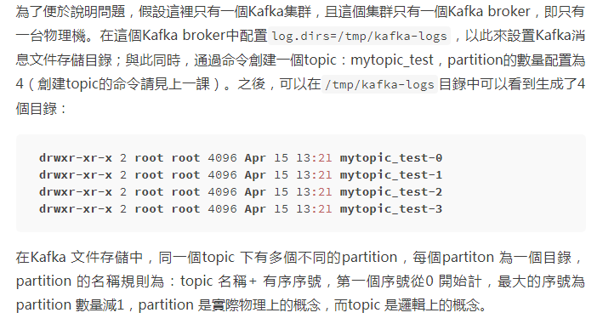
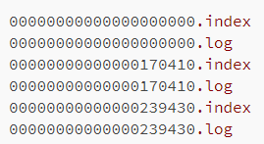
Kafka – 更改設定
針對topic config: find zookeeper
bin/kafka-configs.sh
–zookeeper localhost:2181
–entity-type topics
–entity-name ${topic_name}
–describe(alter)
–add-config(delete-config) {args}
針對broker config: find cluster
bin/kafka-configs.sh
–bootstrap-server localhost:9092
–entity-type brokers
–entity-name 0
–describe(alter)
–add-config(delete-config) {args}
查看log: config => log.dirs=/tmp/kafka-logs
每個partition於broker本機端的log.dirs設定路徑裡面會存log
包含各partition中 segment的Index / log (Index存順序/log存資料內容)
Cleanup 也是從這裡著手

Slide 14
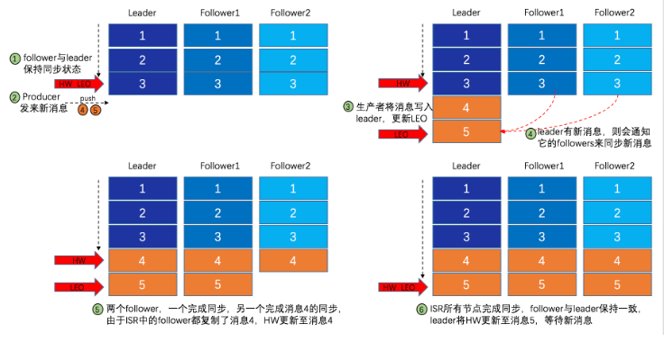
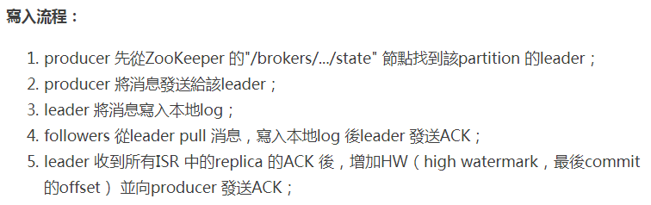
Kafka – Producer, partition and replica
HighWatermark(HW) / LogEndOffset(LEO)
In-sync Replica(ISR) , OSR
HW為consumer能夠消費的最大offset (partition要先完全處理完才能讓consumer消費, 否則資料不一致)
ISR => HW 相同者(與leader近乎於同步的follower)
OSR => 不同步者 (延遲時間replica.lag.time.max.ms過長)
只有Leader partition 可以接收producer訊息的發送
Leader LEO 一有更新, ISR follower則開始更新replica
完成之後HW更新
以ack=-1(all), ISR follower全部更新完畢, leader才允許producer發送更多
Ack = 0/1的情況下則ISR內會有不同步的follower, 極端狀況下還是會造成資料流失, 若有broker fail後回線均以HW為主
Leader fail => 從ISR 選出新leader (依ack設定決定是否可能掉資料) => 原本壞掉的broker回線, (從HW水位開始複製新的leade上的offset) => 還是跟leader資料保持一致
HA replica 實現 => 不一致不可以發生, 是否掉資料就看你怎麼設定ack參數

Slide 15
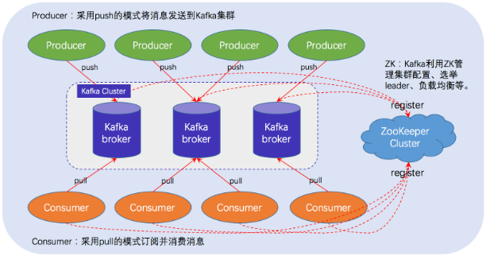
Zookeeper and Kafka
Why Zookeeper? => manage and coordinate brokers cluster
Healthy check for the broker (partition leader)
Save the corresponding list for brokers and topic (topics/broker 相關都由zookeeper記載)
If # of broker changes (add or fail) => load balancing
Leader and Follower (name node/data node)
各topic / partition 要怎麼樣均勻的分布在 broker上 (加入新broker時, 負載平衡)
Broker端使用zookeeper來註冊broker資訊,以及監測partition leader存活性 (死掉就需要選舉)
Consumer端使用zookeeper用來註冊consumer資訊,其中包括consumer消費的partition列表等,同時也用來發現broker列表,並和partition leader建立socket連線,並獲取訊息. (每個consumer去監聽哪幾個partition[leader], 分別在哪幾台broker上)
Zookeeper和Producer沒有建立關係，只和Brokers、Consumers建立關係以實現負載均衡，即同一個Consumer Group中的Consumers可以實現負載均衡（因為Producer是瞬態的，可以傳送後關閉，無需直接等待）
Controller來維護：Kafka集群中的其中一個Broker會被選舉為Controller，主要負責Partition管理和副本狀態管理，也會執行類似於重分配partition之類的管理任務
ISR list maintain for each partition

Slide 16
如何增加Kafka群集的throughput?
硬體端 => 水平擴張, 加入額外的broker(節點) => 造成partition重新分配
Producer => ack設定 => 改成0能夠丟比較快 (注意掉資料的疑慮)
Producer => 若是一定要ack=-1, 也可以更改replica
Consumer => consumer group 內部 # of consumer = # of partition (最多可以加到相等)
更改topics 的partition數量 => 更加平行處理, 可是key/value會亂掉( 要注意是否有key/value的設定)

